Slide 1

Practica 2: Patrones de Diseño: DECORATOR
Modelado del Software
– Curso 2017 / 2018 –
Convocatoria Junio
Grado en Informática
Alumno: Tomás José Sánchez Díaz – 23280091-C
tjsanchez@alu.ucam.edu

Slide 2
Descripción del patrón: Decorador
Nombre y tipo
Propósito
Sinónimos
Motivación
Aplicabilidad
Estructura
Participantes
Colaboraciones
Consecuencias
Implementación
Código de ejemplo
Usos conocidos
Patrones relacionados

Slide 3
• Nombre y tipo: Decorator, es de tipo Estructural y afecta al ámbito de Objetos.
• Propósito: Extender la funcionalidad de un objeto en forma dinámica mediante composición, proporcionando una alternativa flexible a la creación de subclases. Es decir, nos permite decorar objetos para darles más funcionalidad de la que tienen en un principio.
• Sinónimos: Decorador, Wrapper.

Slide 4
• Motivación: A veces es necesario añadir responsabilidades a objetos individuales, no a una clase entera.
Por ejemplo, cuando un conjunto de herramientas de interfaz gráfica de usuario debe permitir agregar propiedades a cualquier componente. Una forma de añadir responsabilidades sería con la herencia, pero es poco flexible.
En nuestro caso, disponemos de una herramienta para crear interfaces gráﬁcas, que permite añadir funcionalidades como bordes o barras de desplazamiento a cualquier componente de la interfaz.
Una posible solución sería utilizar la herencia para extender las responsabilidades de la clase. Si optamos por esta solución, estaríamos haciendo un diseño inflexible (estático), ya que el cliente no puede controlar cuándo y cómo decorar el componente con esa propiedad.
La solución está en encapsular dentro de otro objeto, llamado Decorador, las nuevas responsabilidades. El decorador redirige las peticiones al componente y, además, puede realizar acciones adicionales antes y después de la redirección. De este modo, se pueden añadir decoradores con cualidades añadidas recursivamente.

Slide 5
• Aplicabilidad:
Añadir responsabilidades a objetos individuales de forma dinámica y transparente.
Responsabilidades de un objeto pueden ser retiradas.
Cuando la extensión mediante la herencia no es viable.
Hay una necesidad de extender la funcionalidad de una clase, pero no hay razones para extenderlo a través de la herencia.
Existe la necesidad de extender dinámicamente la funcionalidad de un objeto y quizás quitar la funcionalidad extendida.

Slide 6
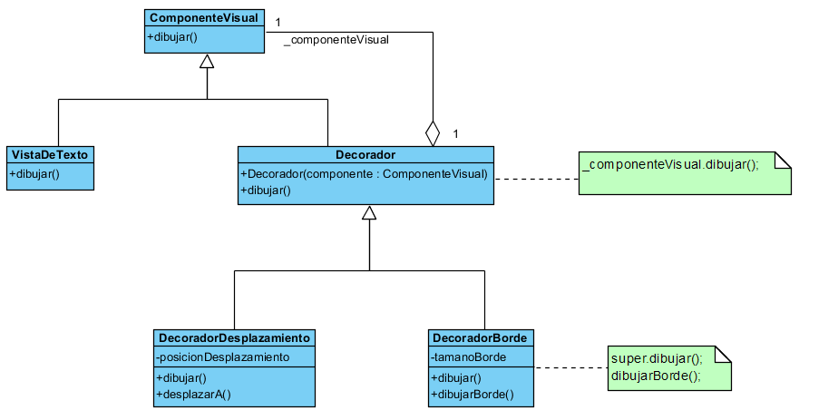
• Estructura:
Ilustración 1: Estructura patrón Decorador.

Slide 7
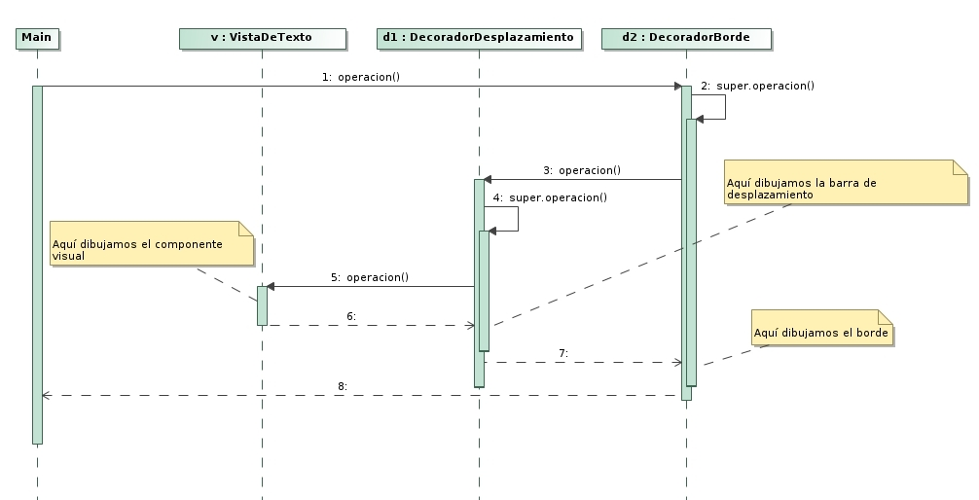
Ilustración 2: Diagrama de secuencia.

Slide 8
• Participantes:
ComponenteVisual: Deﬁne la interfaz para los objetos que pueden tener responsabilidades añadidas.
Componente concreto (VistaDeTexto): Deﬁne un objeto al cual se le pueden agregar responsabilidades adicionales.
Decorador: Mantiene una referencia al componente asociado. Implementa la interfaz de la superclase Componente delegando en el componente asociado.
Decorador concreto: Añaden responsabilidades al componente.
• Colaboraciones:
El decorador concreto redirige las peticiones al componente asociado.
Opcionalmente puede realizar tareas adicionales antes y después de redirigir la petición.

Slide 9
• Consecuencias:
Más flexible que la herencia. Al utilizar este patrón, se pueden añadir y eliminar responsabilidades en tiempo de ejecución (según la vamos necesitando). Además, evita la utilización de la herencia con muchas clases y también, en algunos casos, la herencia múltiple. La herencia requiere la creación de una nueva clase para cada responsabilidad adicional.
Evita la aparición de clases con muchas responsabilidades en las clases superiores de la jerarquía. Este patrón nos permite ir incorporando de manera incremental responsabilidades.
La principal desventaja es que el objeto Decorador no es exactamente igual que la clase que está decorando, por lo que tenemos que tener cuidado. Puede haber problemas con la identidad de los objetos. Un decorador se comporta como un envoltorio transparente. Pero desde el punto de vista de la identidad de objetos, estos no son idénticos, por lo tanto no deberíamos apoyarnos en la identidad cuando estamos usando decoradores.
Genera gran cantidad de objetos pequeños. El uso de decoradores da como resultado sistemas formados por muchos objetos pequeños y parecidos; solo se diferencian en la manera en que están interconectados, lo cual puede resultar difícil de aprender y depurar.

Slide 10
• Implementación:
La interfaz de un objeto decorador debe ajustarse a la interfaz del componente que decora (por herencia).
Omitiendo la clase Decorador abstracta. No hay necesidad de definir una clase Decorador abstracta cuando sólo tiene que añadir una responsabilidad.
Componentes livianos. Es importante mantener la clase ComponenteVisual liviana para evitar que los decoradores resulten demasiado cargados, es decir, debe centrarse en la definición de una interfaz, no en el almacenamiento de datos (los cuales deberían ser tratados en subclases). Además, esta interfaz debe ser limitada, ya que si es amplia, aumenta la probabilidad de que las subclases concretas terminen heredando funciones que no necesitan.

Slide 11
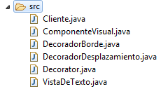
• Código de ejemplo:
public abstract class ComponenteVisual
{
abstract public void dibujar();
}
public class VistaDeTexto extends ComponenteVisual
{
public void dibujar()
{
System.out.println(" Salida 1 - VistaDeTexto.dibujar() ");
}
}
public abstract class Decorator extends ComponenteVisual
{
private ComponenteVisual componente;
public Decorator(ComponenteVisual componente)
{
this.componente = componente;
}
public void dibujar()
{
componente.dibujar();
}
}

Slide 12
public class DecoradorBorde extends Decorator
{
private int borde = 5;
public DecoradorBorde(ComponenteVisual componente)
{
super(componente);
}
public void dibujar()
{
super.dibujar();
comportamientoAñadido();
System.out.println(" DecoradorBorde.dibujar()" );
}
public void comportamientoAñadido()
{
System.out.println( "Salida 3 - Borde añadido: El borde es:" + borde );
}
}
public class DecoradorDesplazamiento extends Decorator
{
private int desplazar;
public DecoradorDesplazamiento(ComponenteVisual componente)
{
super(componente);
}
public void dibujar()
{
super.dibujar();
this.desplazar = 30;
System.out.println(" Salida 2- DecoradorDesplazamiento.dibujar() + desplazar borde=" + desplazar);
}
}

Slide 13
public class Cliente
{
public static void main(String[] args)
{
VistaDeTexto v = new VistaDeTexto();
DecoradorDesplazamiento d1 = new DecoradorDesplazamiento(v);
DecoradorBorde d2 = new DecoradorBorde(d1);
d2.dibujar();
}
}
/* la salida por pantalla muestra lo siguiente:
* Salida 1 - VistaDeTexto.dibujar()
* Salida 2 - DecoradorDesplazamiento.dibujar() + desplazar borde=30
* Salida 3 - Borde añadido: El borde es:5
* DecoradorBorde.dibujar()
*/

Slide 14
• Usos conocidos:
añadir responsabilidades a objetos individuales de forma dinámica y transparente, es decir, sin afectar a otros objetos.
retirar responsabilidades de algunos objetos.
la extensión por subclases es poco práctica. Por ejemplo, un gran número de extensiones independientes son posibles y produciría una explosión de subclases por cada combinación. También cuando la definición de clase puede estar oculta o no disponible para subclases.

Slide 15
• Patrones relacionados:
Adapter: Un decorador sólo cambia las responsabilidades de un objeto, mientras que un adaptador dará a un objeto una interfaz nueva.
Composite: Un decorador puede ser visto como un composite de un solo componente. Sin embargo, un decorador añade responsabilidades adicionales.
Strategy: Un decorador permite cambiar el envoltorio de un objeto, de modo que los decoradores son transparentes para el componente, mientras que un strategy le permite cambiar el interior; con strategy, el componente conoce las posibles extensiones, teniendo que hacer referencia y mantener las correspondientes estrategias.

